Slide 1
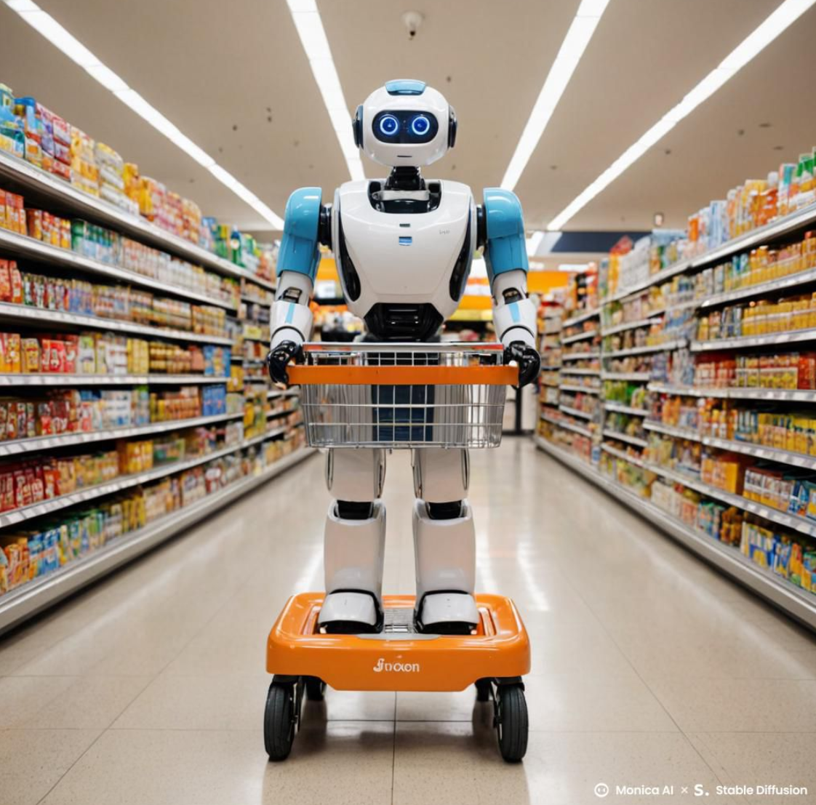
사용자 추적 쇼핑 카트 로봇
B-5 조 이지~
DR_02124_조현석
DR_ 02138_이대원
DR_ 02121_지정배

Slide 2
목차
Solution overview
Key Issues and Challenges
Required Solution Improvements
Lessons Learned
Team Contribution

Slide 3
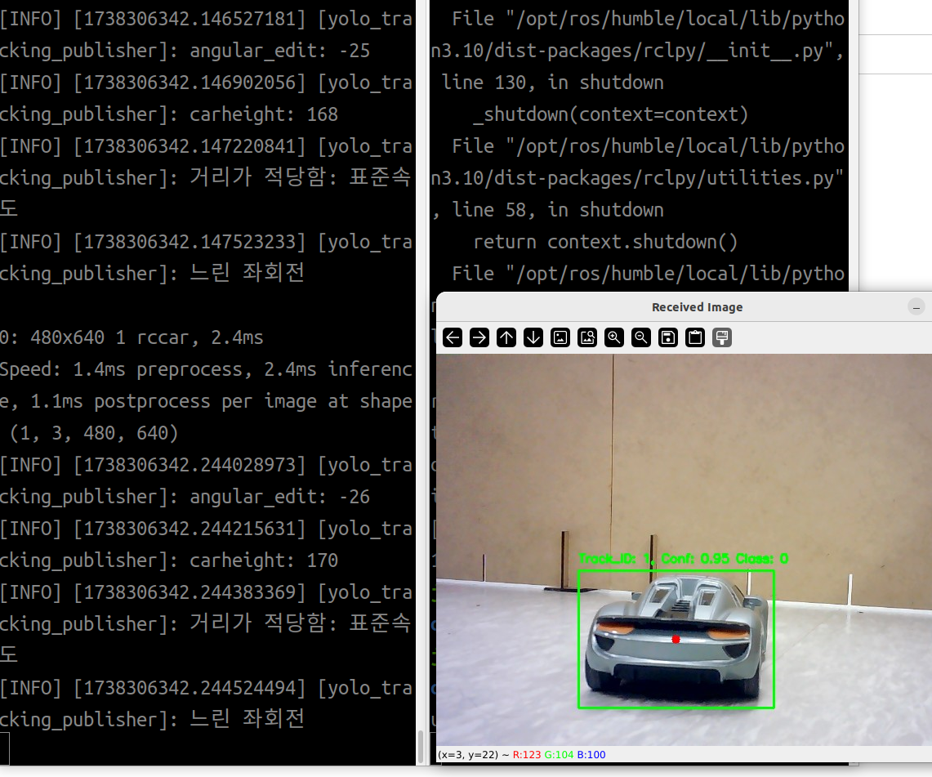
Solution Overview
고객을 따라다니며 쇼핑을 편안하게 할 수 있도록 도와주고 안내하는 시스템
고객이 감지되었을 때 자동으로 작동하여 추적 및 계산대
안내를 수행, 이후 대기 위치로 자동 복귀
관리자용 제어 창을 통해 로봇의 현재 위치와 상태를 실시간으로
확인이 가능하며, 필요에 따라 로봇의 동작을 직접 관리 가능

Slide 4
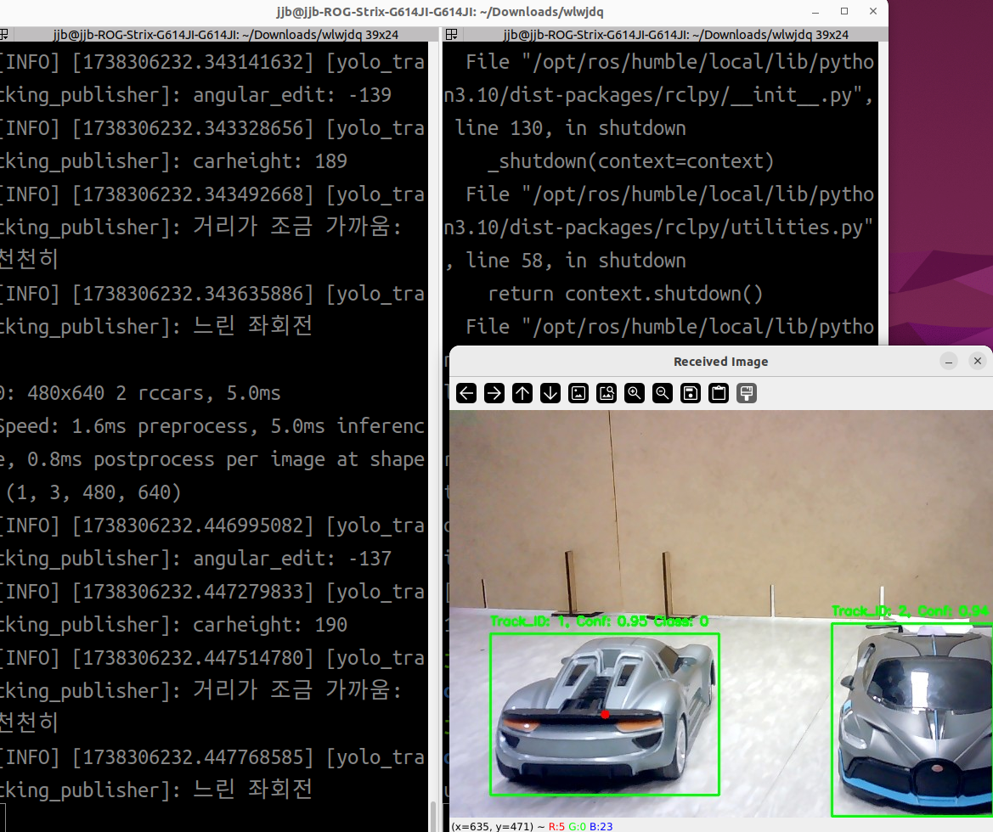
Key Issues and Challenges
다른 Rccar를 동시에 인식할 때 following 하던 객체를 정상적으로 탐지 하지 못함.
-> yolo tracking을 이용하여 Class ID와
tracking ID를 생성 -> Track_id =1, Class=0
인 객체의 center point 만 추적

Slide 5
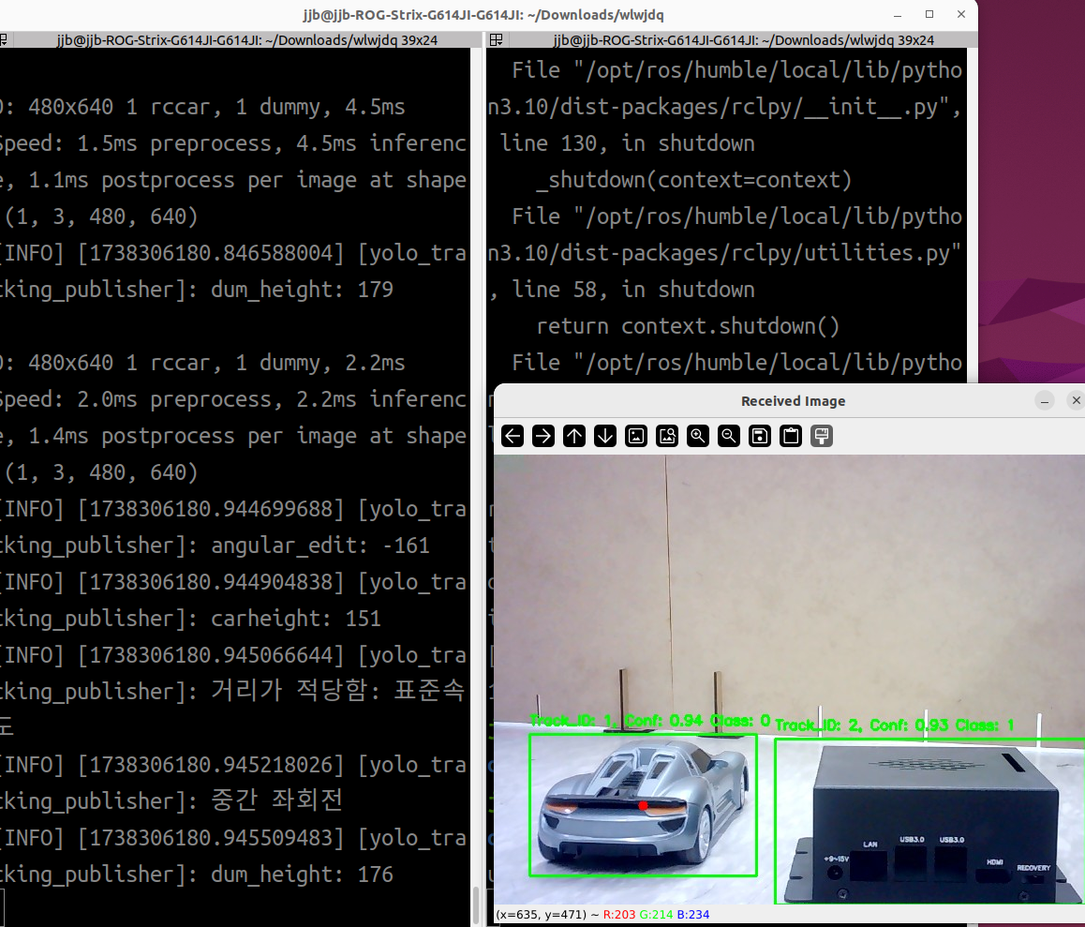
Key Issues and Challenges
Dummy 발견 및 회피 방법 모색
-> 더미를 미리 학습시켜 인식하도록 설정,
더미의 위치에 따라 로봇이 회전

Slide 6
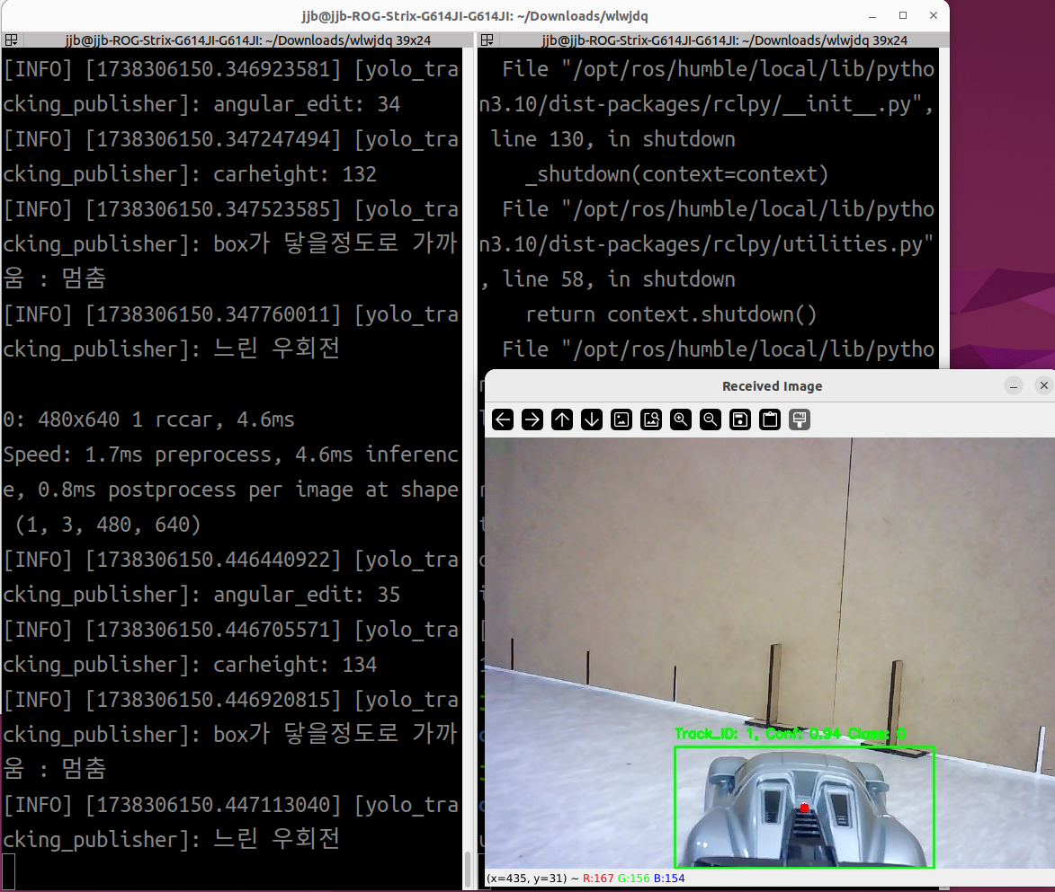
Key Issues and Challenges
Detection 과정에서 객체가 너무 가까이 오면 bounding box가 잘려서 거리가 멀다고 인식함.
-> bounding box가 카메라 프레임
아래에 닿게 되면 로봇 정지

Slide 7
Required Solution Improvements
카메라 인식 범위 밖에 있는 장애물 인식 방법 모색.
움직이는 장애물에 대한 회피 방법 모색
사용자의 구매 내역을 database에 저장해 추후에 최적 경로 추천

Slide 8
Lessons Learned
실무에서 어떤 방식으로 아이디어를 기획하고 진행하는지에 대한 경험
testing 이 상세할 수록 문제 해결 시간이 감소함
System design 과정에서 많이 정해둘 수록 Assembling 이 간편해짐.

Slide 9
Team Contribution
조현석(PM) : AMR 제어 알고리즘, Nav 제어 알고리즘 제작, 문서 작성
이대원 : 발표, 데이터 labeling, Nav 제어 알고리즘 제작, 문서 작성
지정배 : yolo tracking 및 following 알고리즘 제작

